Slide 1
InstaMeet
Björn Bankowski, Matthias Preu, Cassidy Schwarze

Slide 2
InstaMeet
InstaMeet ist eine kompakte Social-Networking-App schnellen oder langfristigen Planung von Treffen und Veranstaltungen
Features
Erstellen von Veranstaltungen
Teilnehmen an Veranstaltungen
Umkreissuche für Veranstaltungen
Termine abrufbar über Android-Terminkalender
Freundschaftsfunktion – Vernetzung von Personen
Umkreissuche von Freunden
Chat

Slide 3


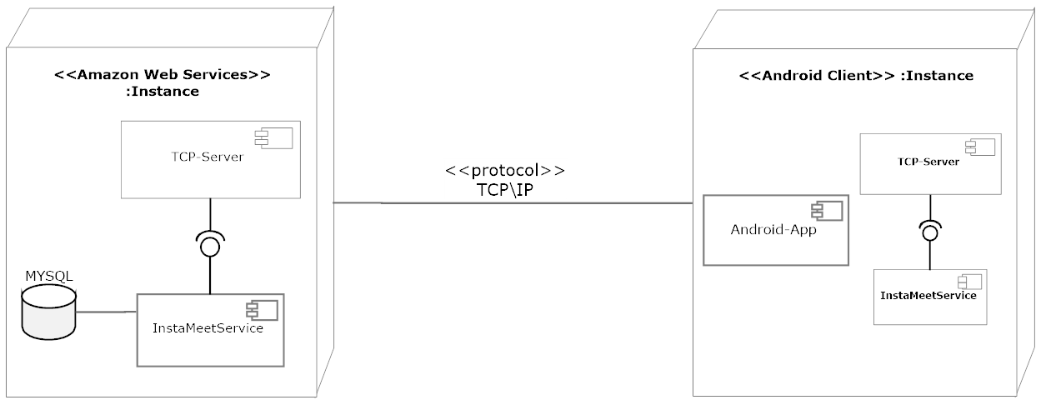
InstaMeet – Deployment Sicht

Slide 4
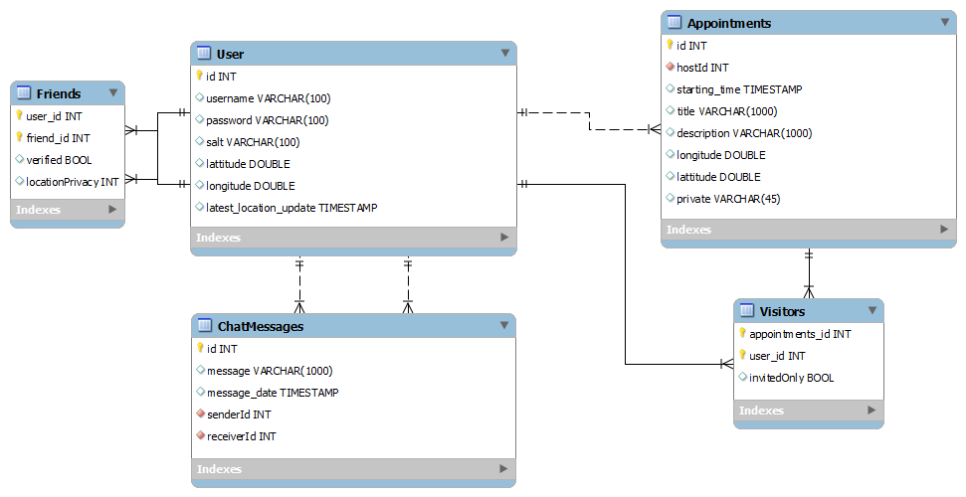
InstaMeet – Backend

Slide 5
InstaMeet – Backend
MYSQL Datenbank Schema

Slide 6
InstaMeet – Backend
MYSQL Datenbank Schema

Slide 7
InstaMeet – Backend Service
Service geschrieben in Java
Datenbank Anbindung
Einbindung der Datenbank über JDBC
Object-To-Relational Mapping über JPA
Generierung der Entitäten über Dali (Eclipse Plugin)
Business Logik liegt im Backend
Thin-Client

Slide 8
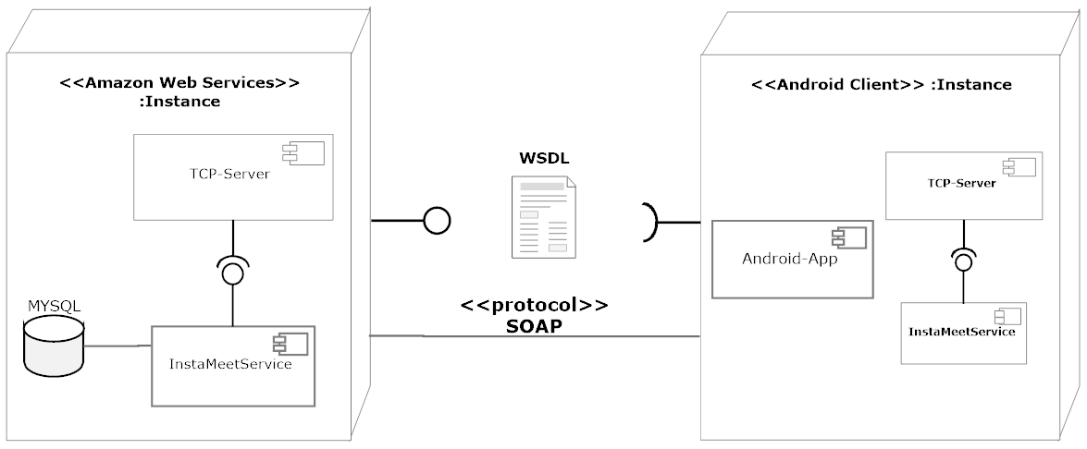
InstaMeet – Kommunikation Client\Server
Erster Ansatz
Bereitstellung eines Webservices mittels Java-WS
Nutzung von SOAP (Simple Object Access Protocol)
WSDL (Webservice Description Language)

Slide 9
InstaMeet – Kommunikation Client\Server
Probleme
Android-Java-Machine implementiert die JAX-WS Spezifikation nicht
Bibliotheken zur Nutzung von SOAP nur rudimentär vorhanden
Geplante Funktionalitäten nicht umsetzbar

Slide 10
InstaMeet – Kommunikation Client\Server
Nutzung von Google Protocol Buffers
Mechanismus für Serialisierung von Daten mittels Binärformat
Einfach verwendbar durch Generierung von Java Klassen
message CreateUser {
required string name = 1;
required string password = 2;
};
message ChatMessage {
optional string securityToken = 1;
required string message = 2;
required int32 friendID = 3;
required int32 userID = 4;
};

Slide 11

InstaMeet – Kommunikation Client\Server
Netty als asynchroner TCP-Server\Client
Protobuf Support
Pipelining erlaubt einfache Funktionskomposition
Handler Pipeline
Protobuf Encoding Decoding
Netzwerk
Logging
Business Logik
Socket
Channel

Slide 12
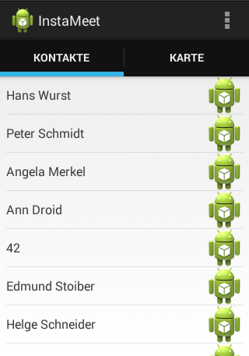
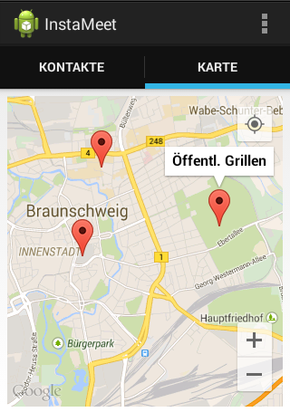
Android-App – Hauptbildschirm

Slide 13
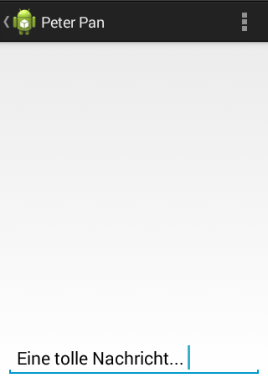
Android-App – Chat

Slide 14
Android-App – Veranstaltungen
Veranstaltung
Liste

Slide 15
Android-App – Architektur
Server
Service
…

Slide 16
Android-App – Service
Wird beim Boot gestartet
Läuft permanent im Hintergrund
Kommuniziert mit dem Server
Speichert die abgerufenen Daten
„Activities“ können diese Daten abrufen und anzeigen

Slide 17
InstaMeet – aktueller Stand
Server-Backend
Businesslogik weitgehend fertig
Umstellung auf TCP-Server in Bearbeitung
Verschlüsselung zwischen Client\Server noch ausstehend
Android Client
Einbindung der Server-Kommunikation in Bearbeitung
GUI teilweise fertig, weitere Schritte erst sinnvoll bei nutzbarer Kommunikation

Slide 18

Architektur
Service
…

Slide 19
Android Services
Idee:
Bearbeitet komplexere Aufgaben
Läuft im Hintergrund
Hat keine eigene UI
Beispiele:
Herunterladen von Daten aus dem Internet
Abspielen von Musik
Verarbeiten von Dateien

Slide 20
Android Services: Lifecycle
startService()
bindService()
mit anderen Komponenten verbunden
gestartet
Service aktiv
stopService()
stopSelf()
unbindService()

Slide 21
Android Services: Verbinden
bindService()
mit anderen Komponenten verbunden
Kommunikation
Service aktiv
unbindService()

Slide 22
Kommunikation
Binder
einfach
Service läuft nicht in eigenen Thread
Messenger
Nachrichten-orientiert
Service läuft in eigenem Thread
AIDL (Android Interface Definition Language)
am flexibelsten
Service läuft ggf. in mehreren Threads

Slide 23
InstaMeet Service
Kommunikation über Binder
Beim Start des Geräts
startService()
bindService()
mit anderen Komponenten verbunden
gestartet
Service aktiv
stopService()
stopSelf()
unbindService()
Läuft ewig

Slide 24
Demo

